Slide 1
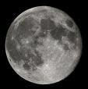
LUNA

Slide 2
Luna:
Edini Zemljin naravni satelit; oddaljena je 384000km,
Drugo ime je Mesec,
V najbližji točki sta središči Zemlje in Lune oddaljeni 356000km, v najbolj oddaljeni pa okoli 407000km,
Premer Lune je 4376km.

Slide 3
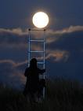
Razmere med Zemljo in Luno
Luna obkroži Zemljo vsakih 27,3 dni
Imata veliko različnih vplivov ena na drugo
Sistem Zemlja-Luna ne smatramo kot sistem planet-luna, ampak bolj za dvojni planet

Slide 4
Nastanek Lune
Luna je nastala pred štirimi milijardami let in pol.
O njenem nastanku so se izoblikovale teorije:
KO-AKRECIJSKA
UJETNIŠKA
TEORIJA TRKA

Slide 5
Površje Lune
Prah in skale, razdrobila jih je toča skalam podobnih gmot, imenovanih meteoriti
Ni vode
Prekrivajo jo kraterji, povzročili meteoriti (Južni pol-Aitken)
Veliko visokih gora in globokih dolin
Večina kamnin je stara od 3 do 5 milijard let; to priča o njenem zgodnjem nastanku

Slide 6
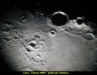
Notranjost Lune
Ni še preiskana
Po zunanjosti se z Zemljo zelo razlikujeta, znotraj pa sta verjetno enaki. Pod tanko skorjo je tanek del kamninskega plašča, ki preide v plast staljenih kamnin. Jedro je tekoče in leži približno 1420km pod površino.

Slide 7
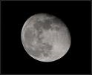
Osnovna sestava Lunine skorje in plašča
Kisik | 42,6%
Magnezij | 20,8%
Silicij | 20,5%
Železo | 9,9%
Kalcij | 2,31%
Aluminij | 2,04%
Nikelj | 0,472%
Krom | 0,314%
Mangan | 0,313%
Titan | 0,122%

Slide 8
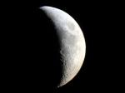
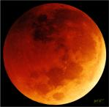
Lunine mene
ŠČIP ali polna luna
ZADNJI KRAJEC
MLAJ ali prazna luna
PRVI KRAJEC
Čas trajanja vseh štirih men je 29,5 dni.

Slide 9
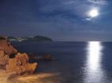
Privlak Lune
PLIMA;
vodna gladina je dvignjena
OSEKA;
vodna gladina je spuščena

Slide 10
Življenje na Luni
Luna je pust planet brez atmosfere. Je brez vremena. Tam ni življenja. Njeno površino prekriva tanka plast prahu. Čez dan se temperatura površja povzpne tudi do 127°C, vendar pa se ponoči spusti tudi do -173°C.

Slide 11
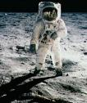
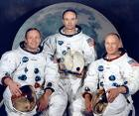
Prvi pristanek na Luni
Vesoljska ladja Apollo 11 je vzletela julija 1969. Prvi del poti jo je nesla velika raketa Saturn. Ko je zapustila Zemljino krožnico, je odletela proti Luni. Linarni modul se je ločil od ladje in pristal na Luninem površju. Dva člana posadke, Neil Armstrong in Edwin Aldrin sta bila prva človeka, ki sta se sprehajala po Luni.

Slide 12
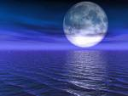
Miti in legende
Luna je bila stoletja povod za nastanek različnih mitov in legend. Prva ljudstva so v njej videla boginjo, nekateri filozofi pa so menili, da je povezana z rojstvom in smrtjo, ker narašča in upada. Obstajala je tudi bojazen, da mrki naznanjajo lakoto in vojno. V astrologiji velja, da ima Luna močan vpliv na naše življenje in usodo.
Viri: internet;
strani o astrologiji, wikipedia

